Slide 1
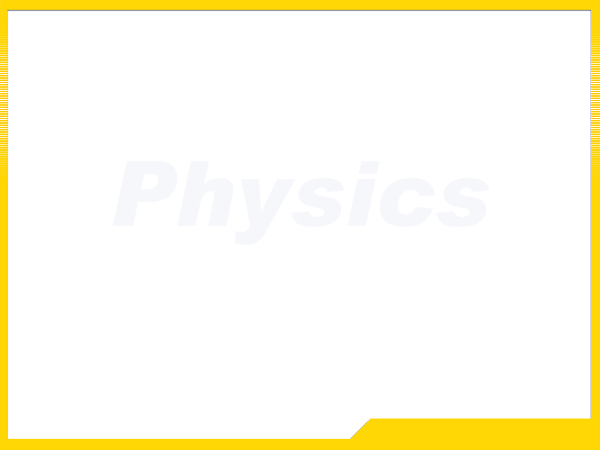

第二节 三维晶格的振动
本节主要内容:
3.2.1 色散关系
3.2.2 波矢q的取值和范围

Slide 2
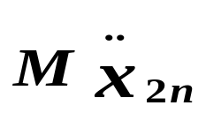

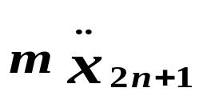

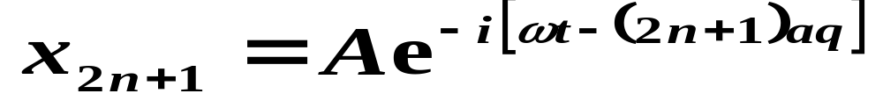
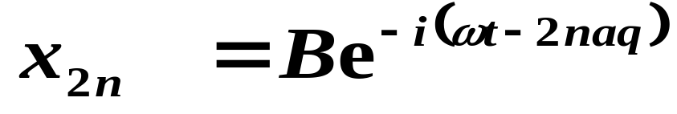
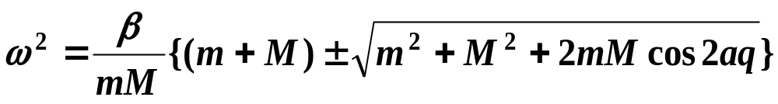
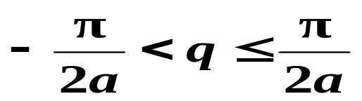
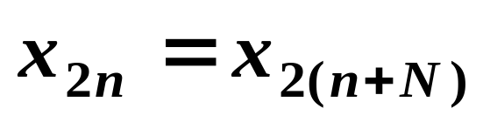
模型
一维问题的处理步骤:
2n-2
2n-1
2n
2n+2
2n+1
M
m
运动方程
a
试探解
色散关系
波矢q范围
B--K条件
波矢q取值

Slide 3
晶格振动的波矢数目 =晶体的原胞数N，
格波振动频率数目=晶体的自由度数，
格波的支数=原胞内原子的自由度数。
一维单原子链，设晶体有N个原胞。
原胞内原子的自由度数=1
1支格波
晶体的自由度数=N
频率数为N
一维双原子链，设晶体有N个原胞。
原胞内原子的自由度数=2
2支格波
晶体的自由度数=2N
频率数为2N

Slide 4
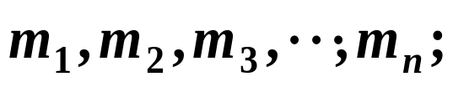
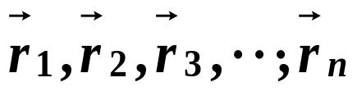


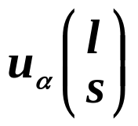


3.2 三维晶格的振动
3.2.1 色散关系
1.模型
设三维无限大的晶体,每个原胞中有n个原子，各原子的质量分别为 原胞中这n个原子平衡时的相对位矢分别为 。
表示平衡时顶点位矢为 的原胞内第s个原子的位矢；
表示顶点位矢为 的原胞内第s个原子离开平衡位置在α方向的位移。

Slide 5
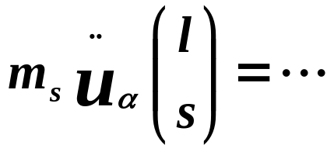
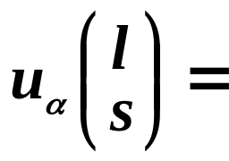
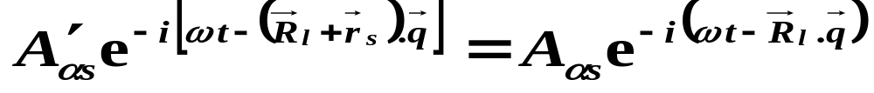
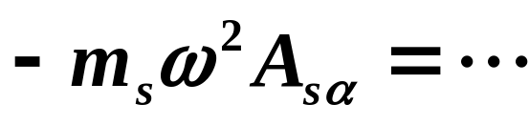
(2)运动方程和解
(α=1,2,3；s=1,2,3,···,n)
[ (α=3,s=n)共有3n个方程]
在简谐近似下，上式的右端是位移的线性代数式。
试探解：
可得到3n 个线性齐次方程。

Slide 6

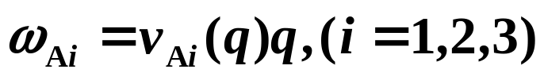
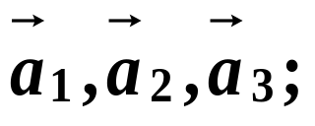

A_{sα}有非零解,必须其系数行列式为零
3n个ω的实根
在3n个实根中，其中有3个当波矢q 0时,
这3支格波称为声学支格波。
其余的(3n-3)支格波的频率比声学波的最高频率还要高称之为光学支格波。
3.2.2 波矢q的取值和范围
设晶体有N个原胞,原胞的基矢为：
沿基矢方向各有N₁、N₂、N₃个原胞,

Slide 7
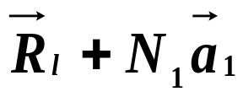
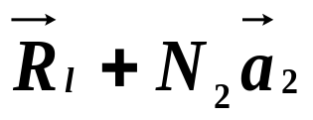
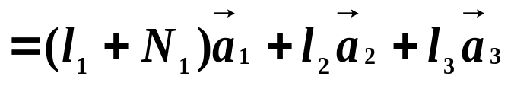


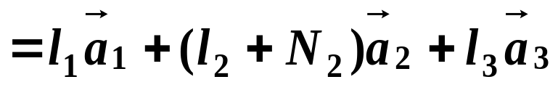
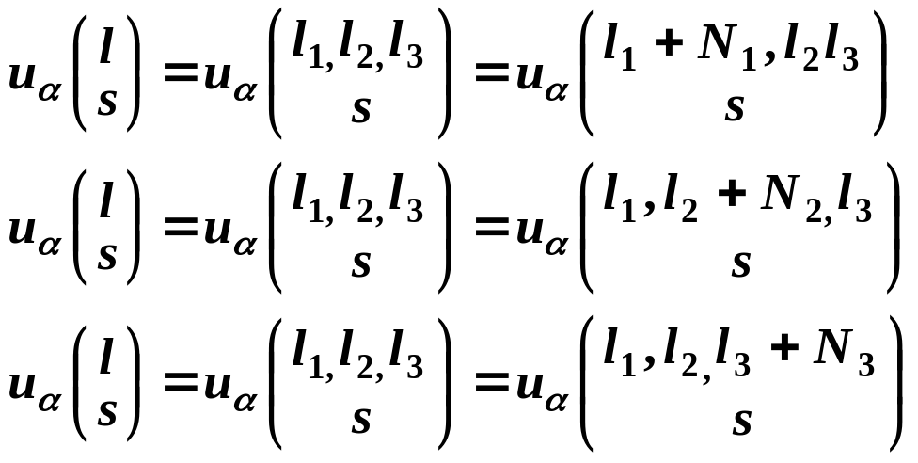
根据玻恩---卡门周期性条件：

Slide 8
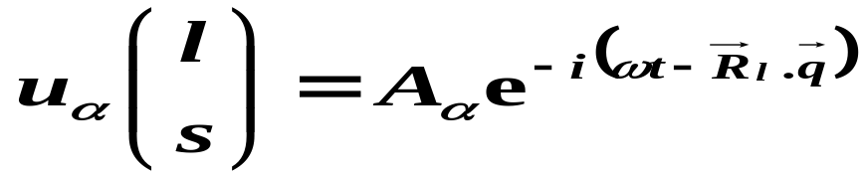
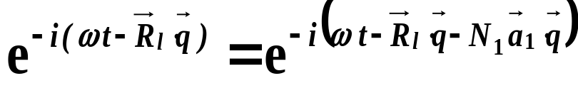
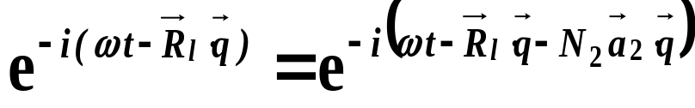
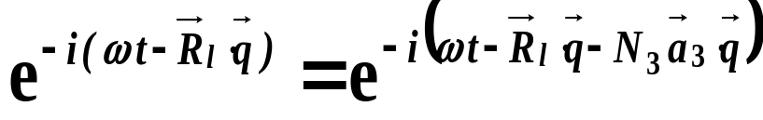
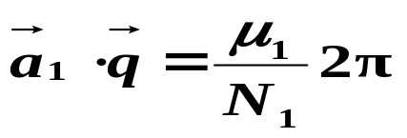
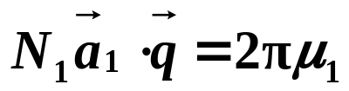
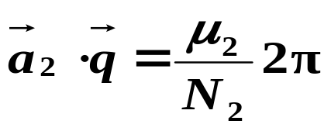
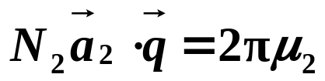
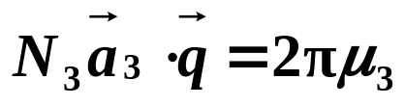

(μ₁、μ₂、μ₃为整数)

Slide 9

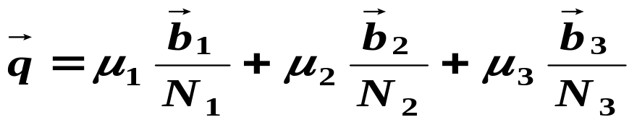
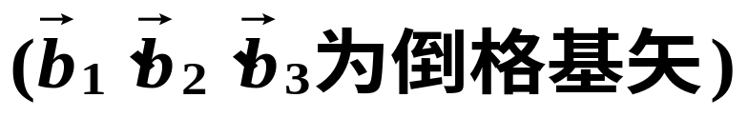
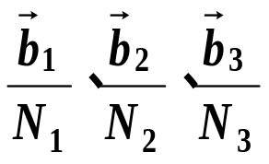

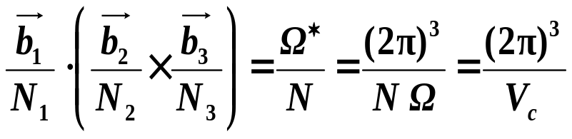

波矢 具有倒格矢的量纲，得出:
三维格波的波矢不是连续的而是分立的，其中
为波矢的基矢，波矢的点阵亦具有周期性。
每个波矢代表点占有的体积为：
正格子原胞体积
晶体体积
(二维图示)

Slide 10
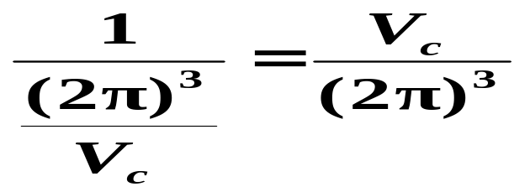
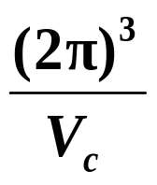
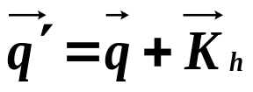
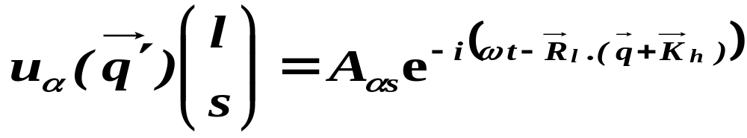
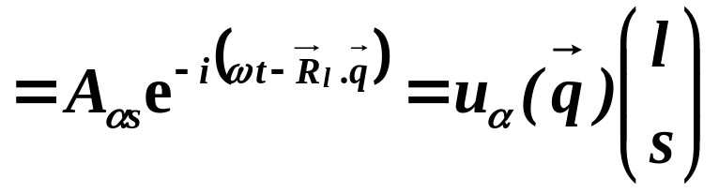

波矢密度：
波矢空间中单位体积的波矢数目。
每个波矢代表点占有的体积为：
将 的取值限制在一个倒格子原胞范围内，此区间称为简约布里渊区。

Slide 11
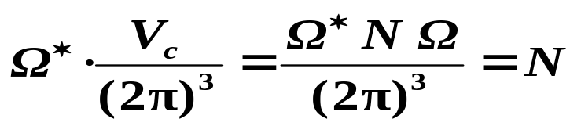

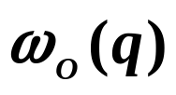

波矢可取的数目：
3支声学波
(3n-3)支光学波
晶格振动频率数目:
设晶体有N个原胞,每个原胞有n个原子,
晶格振动的波矢数目 =晶体的原胞数N，
格波振动频率数目=晶体的自由度数mNn，
晶体中格波的支数=原胞内原子的自由度数mn。
m支声学波，m(n-1)支光学波，这里m是晶体的维数，n是原胞中原子的数目。

Slide 12
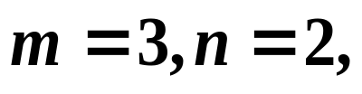
例2：金刚石结构有几支格波?几支声学波?几支光学波?设晶体有N个原胞，晶格振动模式数为多少?
晶格振动的波矢数目 =晶体的原胞数N，
格波振动频率数目=晶体的自由度数mNn，
晶体中格波的支数=原胞内原子的自由度数mn。
答:
金刚石结构为复式格子,
每个原胞有2个原子。
有6支格波，3支声学波，3支光学波。
振动模式数为6N。

